Slide 1

人教版九年级物理（初中）
第十五章 电流和电路
第3节 串联和并联

Slide 2
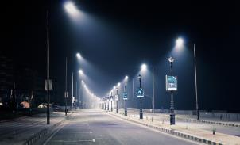

课堂导入
想一想
路灯之间是怎么连接的？
装饰小灯之间怎么连接的？

Slide 3


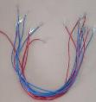

课堂导入
想想做做
用一个电源、两个灯泡、一个开关和若干导线组成电路，要想让两个小灯泡都发光，可以有几种接法？

Slide 4



一、串联和并联
1．用电器逐个顺次相连的电路叫做串联电路。
S
L₂
L₁
L₁
L₂

Slide 5


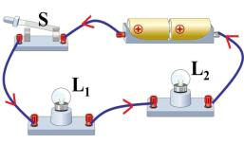



一、串联和并联
串联电路的特点
S
L₂
L₁
（2）拧下一只灯泡后另一只灯泡不亮了；用电器的工作相互影响。
（1）电路中电流只有一条路径。

Slide 6



一、串联和并联
2．用电器并列相连的电路叫做并联电路。
干路
干路
S
S
L₂
L₂
L₁
L₁
L₂支路
L₁支路
L₁支路
L₂支路

Slide 7



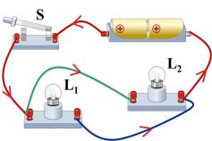


一、串联和并联
S
串联电路的特点
L₂
L₁
并联电路中，其中一只灯泡不亮了，另一只灯泡仍然亮着.用电器的工作互不影响。
在并联电路中，电流有2条或更多条路径

Slide 8




二、连接串联电路和并联电路
1.探究串联电路
(1)连接电路时，开关要 ，
直到检查无误后，再_____开关。
(2)在本电路中，将开关闭合，则两盏灯的工作情况是_______。若将开关断开，则两盏灯工作情况是 ____________。
断开
S
闭合
L₂
L₁
都发光
都不发光

Slide 9











二、连接串联电路和并联电路
(3)若取下其中的任意一只灯泡，另一只灯泡能否继续发光？______ .
不能
改变开关在电路中的位置，观察其控制作用是否改变。
不变
(4)开关的位置改变了，其控制作用是否改变________。
S
S
L₁
L₂
L₁
L₂
L₂
L₁
S
开关在灯和正极之间
开关在两灯之间
开关在灯和负极之间

Slide 10
二、连接串联电路和并联电路
连接特点
依次逐个相连，无分支
串
联
电
路
各用电器互相影响。任意一个用电器不工作，其他用电器均停止工作
工作特点
一只开关可控制各用电器工作，且与开关的位置无关
开关的控制特点

Slide 11



二、连接串联电路和并联电路
S
2.探究并联电路
S₁
L₁
(1)根据电路图，连接实物图。
S₂
L₂
(2)观察各个开关控制小灯泡的情况：
S
干路上的开关可以控制 用电器，而支路上的开关只能控制
的用电器。
所有
L₁
S₁
所在支路
L₂
S₂

Slide 12
二、连接串联电路和并联电路
连接特点
各用电器（包括跟用电器相连的开关）各自接在电路两点之间
并联电路
工作特点
某一条支路断开时，其他支路上的用电器照常工作
开关的控制
特点
干路上的开关可以控制所有用电器，而支路上的开关只能控制所在支路上的用电器

Slide 13

三、生活中的电路
1、你家中的电灯和电视机是怎么连接的？
因为电灯亮时，洗衣机
工作.所以是 。
可以不
并联
而装饰用的小彩灯是 。
串联

Slide 14
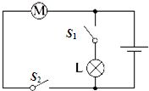
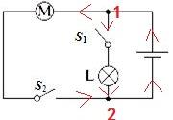
想想议议
如图是一个简化了的玩具警车的电路图，电路图中的小灯泡L与电动机M是串联还是并联？
如图所示电流从电源正极出来，在1点位置处分支。电流分别通过电动机和电灯，又在2点位置处合起来，回到负极。所以电动机和电灯是 。
并联

Slide 15
课堂小结
 | 串联电路 | 并联电路
连接特点 | 首尾顺次相连 | 首首、尾尾并列相连
电流的路径 | 电流只有一条路径 | 有多条路径
用电器的工作 | 各用电器之间互相影响 | 用电器可独立工电流作
开关的作用 | 开关控制所有的用电器，开关的位置对电路无影响 | 干路开关控制整个电路，支路开关控制所在的支路
电路图
重点：理解串、并联电路的特点
难点：会分析串、并联电路

Slide 16
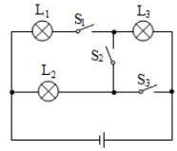
典型例题
D
（2023 重庆市B）关于图所示电路的判断,正确的是( )
A. 只闭合开关S₁时，灯泡L₁、L₃并联。
B. 只闭合开关S₂,时，灯泡L₂、L₃并联。
C. 只闭合开关S₂、S₃时，灯泡L₂、L₃串联。
D. 闭合所有开关时灯泡L₁L₂并联， L₃短路.

Slide 17
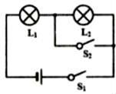
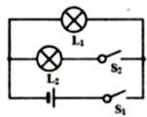
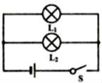
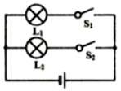
典型例题
（2023临沂市）汽车尾灯内的示宽灯和刹车灯有时需要各自独立工作，有时需要同时工作。下列电路图符合要求的是（ ）
D
A.
B.
C.
D.

